Slide 1
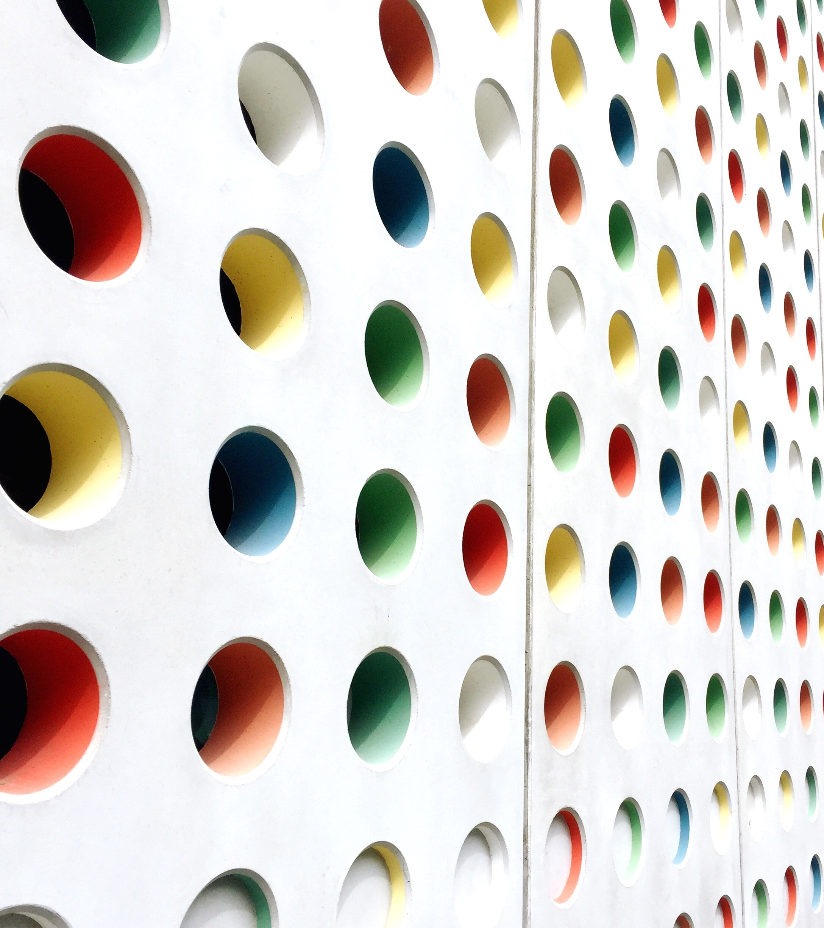
Nutzungs- ordnung digitale Endgeräte
Implementation in der Sekundarstufe ii

Slide 2
Was ist erlaubt – was nicht?
Grundsatz: Keine Nutzung digitaler Endgeräte während der Unterrichtszeit und der Pausen innerhalb des Schulgeländes (auch nicht während einer Toilettenpause, hier muss das Handy bei der Lehrkraft verbleiben).
Die Nutzung ist erlaubt in Freistunden und der Mittagspause in der Galerie und im „Böhnchen“.
- Unterrichtliche Nutzung: Nur nach ausdrücklicher Erlaubnis der Lehrkraft
- Digitale Endgeräte sind während der Prüfungszeit grundsätzlich auszuschalten und vorne am Lehrerpult hinzulegen.

Slide 3
Privileg und Verantwortung
Die neue Nutzungsordnung enthält ein Privileg für SII-Schüler*innen:
Anders als für Schüler*innen der SI gibt es für Oberstufenschüler*innen Räume und Zeiten, in denen die Handynutzung gemäß unserer Haus- und Pausenordnung erlaubt ist.
→ Nutzt diesen Freiraum verantwortungsvoll – für euch und für jüngere Schüler*innen.

Slide 4
Ab wann gilt die neue Nutzungsordnung?
Sie gilt ab dem 04.05.2026.

Slide 5
Und was gilt bei Wandertagen, Exkursionen und Fahrten?
Bei Wandertagen, Exkursionen, Klassen- und Studienfahrten entscheidet die verantwortliche Lehrkraft über die Nutzung.

Slide 6
Was passiert, wenn ich gegen die Nutzungsordnung verstoße? (1)
Das Gerät wird durch die Lehrkraft eingezogen und im Sekretariat abgegeben.
Das Gerät wird im beschrifteten Umschlag im Tresor aufbewahrt.
Die Rückgabe erfolgt nur an Erziehungsberechtigte bzw. volljährige Schüler*innen innerhalb der Öffnungszeiten des Sekretariats.

Slide 7
Was passiert, wenn ich gegen die Nutzungsordnung verstoße? (2)
Sollte die Abholung durch Erziehungsberechtigte nicht möglich sein, so kann der Schüler/ die Schülerin das Gerät am darauffolgenden Schultag nach Unterrichtsschluss bei der Schulleitung abholen.
Bei wiederholten und schwerwiegenden Verstößen können weitere pädagogische Maßnahmen ergriffen werden.
Wird ein digitales Endgerät bei Prüfungen mitgeführt, wird dies gemäß der Prüfungsordnung als Täuschungsversuch gewertet.

